Slide 1
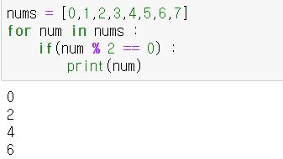
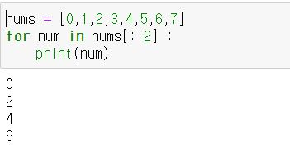
짝수 출력하기
짝수 : 2로 나누었을 때 나머지가 0, 홀수 : 2로 나누었을 때 나머지가 1
nums의 값 중
2로 나누었을 때 나머지가 0이면 출력
인덱스를 처음부터 끝까지 2씩 증가시키며
출력
->nums list가 무엇인지 몰라도 사용 가능
->nums list가 무엇인지 알고 있어야만 사용 가능
nums = [1,2,3,4,5,6,7,8] 이라면
Out: 1 3 5 7

Slide 2
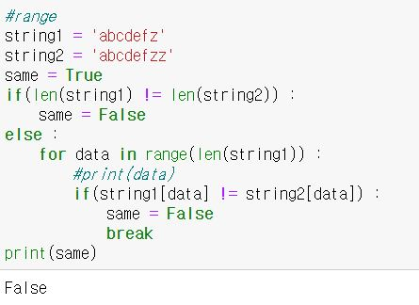
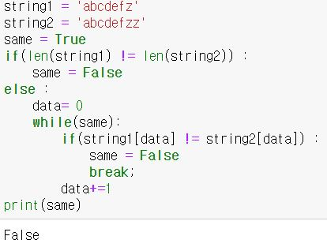
두 문자열 비교(for문, while문)
1) 두 문자열의 길이가 다르거나 2) 글자가 다르면 두 문자열은 다르다.
1) 두 문자열의 길이가 다르면 False
만약 두 문자열의 길이가 같다면
Index를 처음위치로 설정
한 문자열의 길이만큼 범위지정
0번 index부터 끝까지 문자열의 글자 하나하나를 비교하여
다르면 False,아니면 index 증가
0번 index부터 끝까지 문자열의 글자 하나하나를 비교하여
다르면 False, 아니면 index 증가

Slide 3
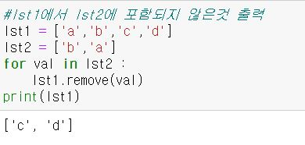
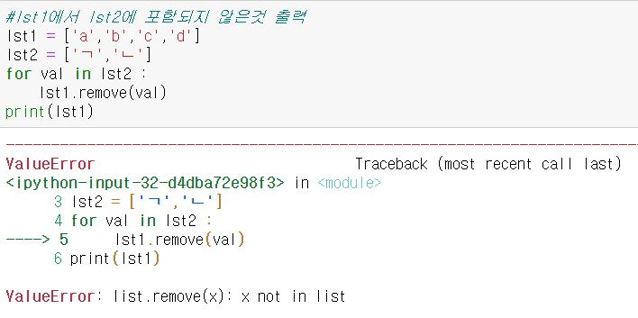
두 문자열을 비교하여 포함되지 않은 문자 출력
한 문자열에는 있지만, 다른 문자열에는 없다면 포함되지 않은 것이다.
하나라도 같지 않다면
즉, 지울 게 없다면 에러 발생
lst2의 데이터를 접근하여
lst1에 lst2의 데이터와 같은 것이 있다면 삭제

Slide 4
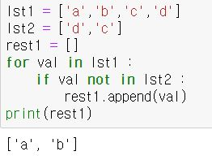
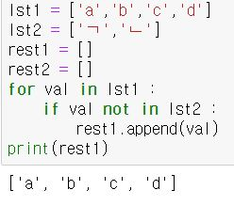
두 문자열을 비교하여 포함되지 않은 문자 출력
한 문자열에는 있지만, 다른 문자열에는 없다면 포함되지 않은 것이다.
Empty list 생성
lst1의 데이터를 접근하여
lst2에 lst1의 데이터와 같은 것이 없다면 rest1에 데이터 추가

Slide 5
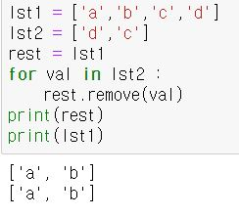
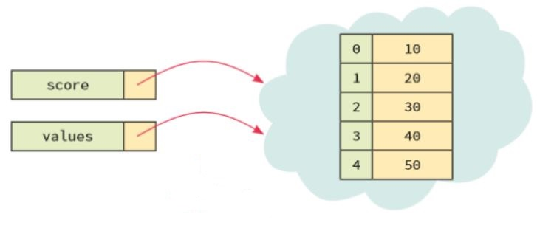
List의 복사(얇은 복사)
rest 변수를 선언하여 lst1 복사
lst2의 데이터를 접근하여
rest에 lst2의 데이터와 같은 것이 있다면 삭제

Slide 6
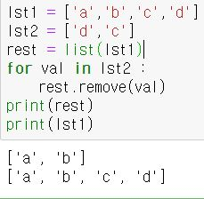
List의 복사(깊은 복사)
List 메서드를 통해 rest를 선언
rest에 lst2의 데이터와 같은 것이 있다면 삭제
X

Slide 7
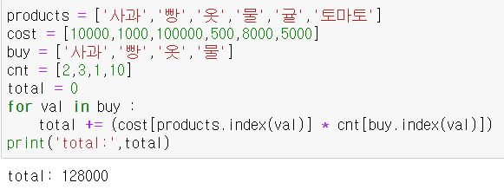
Total값 출력하기
내가 산 물품(buy)이 products에 있는지 확인
있다면, products와 cost의 동일한 index를 확인
Total에 내가 산 물건 값(cost * cnt)을 계속하여 더하여 최종 가격을 구함
③
②
ⓛ
리스트명.Index(x) : 리스트에서 x와 일치하는 항목의 index를 반환

Slide 8
Total값 출력하기(plus 추가 ver)
1. 1+1인 경우
짝수 개 구매 시 실제 구매 개수 = 구매 개수 / 2
Ex) 총 4개 있다면 : (1+1) + (1+1) : 실제 구매 개수는 2개
홀수 개 구매 시 실제 구매 개수 = (구매 개수 / 2) + 1
Ex) 총 5개 있다면 : (1+1) + (1+1) + 1: 실제 구매 개수는 3개
2. 2+1인 경우
총 1개 있다면 : 1 = 1 총 6개 있다면 : (2+1)+(2+1) = 4
총 2개 있다면 : 2 = X 총 7개 있다면 : (2+1)+(2+1)+1 = 5
총 3개 있다면 : (2+1) = 2 총 8개 있다면 : (2+1)+(2+1)+2 = X
총 4개 있다면 : (2+1)+1 = 3 총 9개 있다면 : (2+1)+(2+1)+(2+1) = 6
총 5개 있다면 : (2+1)+2 = X 총 10개 있다면 : (2+1)+(2+1)+(2+1)+1 = 7
총 x개가 있는데 x를 3으로 나누었을 때 나머지가 2면 존재하지 않는 경우
그 외는 1개씩 실제 구매 개수 증가

Slide 9
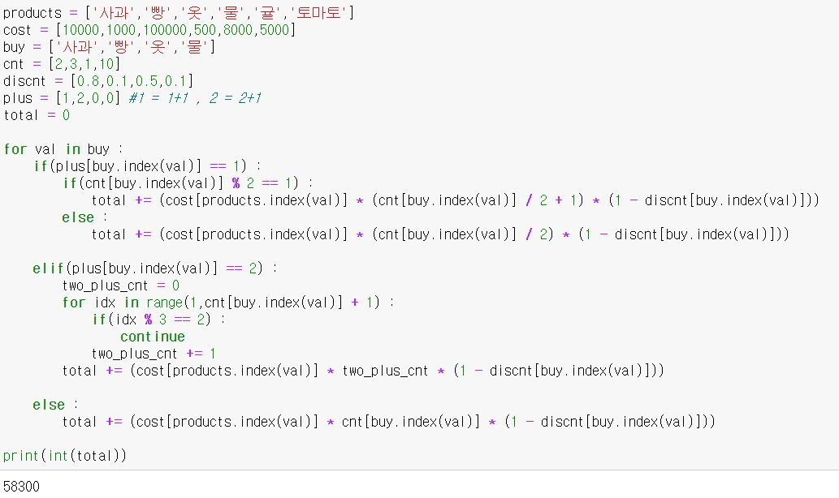
구매 개수
1+1인 경우
해당 물건의 할인율을 찾아서 적용
2+1인 경우
실제 구매 개수
개수 % 3 =2 인 경우는 존재하지 않으므로 continue
그 외에는 실제 구매 개수 +1씩 증가
아무것도 아닌 경우

